Slide 1
АДСОРБЕНТЫ ИЗ РИСОВОЙ ШЕЛУХИ. СРАВНИТЕЛЬНОЕ
ИССЛЕДОВАНИЕ ПОГЛОТИТЕЛЬНОЙ СПОСОБНОСТИ
Цветнов М.А., Арефьева О.Д., Кондриков Н.Б.
Дальневосточный Федеральный университет, 690922, Россия, г. Владивосток, п. Аякс, 10; tsvetnov.ma@dvfu.ru

Slide 2
Использование материалов растительного происхождения, накапливающихся в значительном количестве в виде отходов для производства сорбентов, позволит совместить ликвидацию отходов сельскохозяйственного производства с природоохранной деятельностью.
Целью настоящей работы являлось - исследовать сорбционные свойства 3 – х образцов сорбентов, полученных на основе обработанной рисовой шелухи (РШ) в сравнении с березовым активированным углем (БАУ). Для чего решались задачи – по определению поглотительной способности образцов РШ, удельной поверхности, сорбционной емкости по метиленовому голубому.

Slide 3
Свойства метиленового голубого
характеристика | величина
молярная масса | 409,5
площадь молекулы, м² | (175—200)*10⁻²⁰
молярный объем, см³/моль | (4,3—4,2)*10²
молярный объем в микропорах , см³/моль | 3,7*10²
растворимость С_{s}, ммоль/л | 33,2±0,6

Slide 4
Свойства угля угля БАУ
Характеристика | величина
V_{ми}, микропор, см³/г | 0,22-0,25
V_{ме}, мезопор, см³/г | 0,08 – 0,1
V_{ма}, макропор, см³/г | 1,35 – 1,45
V_{Σ}, cуммарный, см³/г | 1,6
Удельная площадь, м²/г | 600

Slide 5
Физико-химическая характеристика сорбентов из рисовой шелухи
Образец | Состав | Получение | Содержание (%)
 |  |  | SiO₂ | C
ЗРШ | SiO₂+nC | Обжиг на воздухе при 650 °С | 95,0 | 2,0
ТШР |  | Термолиз при недостатке воздуха | 50,5 | 48,5
ВДУ | С | Обработка ТШР плавиковой кислотой с последующей сушкой | - | 100

Slide 6

Расчет адсорбции
где, С_{исх}− исходная концентрация толуола (ммоль/л);
С_{равн} − равновесная концентрация толуола (ммоль/л);
m − масса навески сорбента (г);
V_{раств} − объем равновесного раствора (20 мл);
Г_{i} − адсорбция.

Slide 7
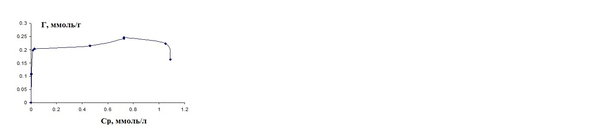
Адсорбция метиленового голубого на БАУ

Slide 8
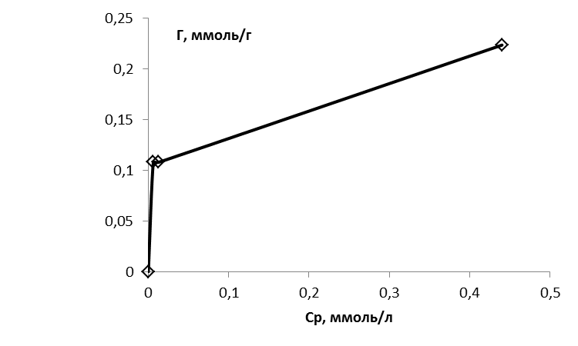
Адсорбция метиленового голубого на ЗРШ

Slide 9
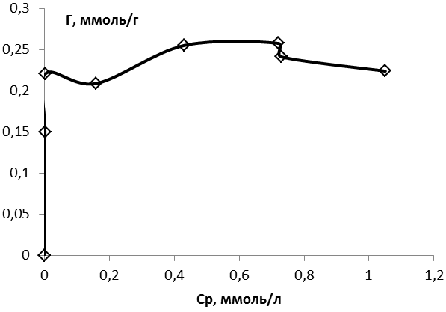
Адсорбция метиленового голубого на ТШР

Slide 10
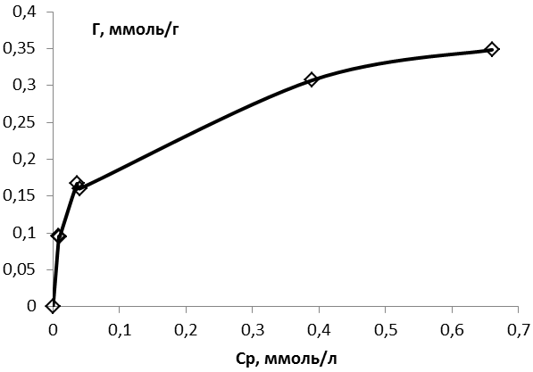
Адсорбция метиленового голубого на ВДУ

Slide 11
Коэффициент достоверности аппроксимации экспериментальных изотерм сорбции теоретическими уравнениями
Сорбент | Ленгмюр | Фрейдлих | Дубинин
БАУ | 0,67 | 0,32 | 0,37
ЗРШ | 0,04 | 0,33 | 0,29
ТШР | 0,75 | 0,57 | 0,59
ВДУ | 0,95 | 0,99 | 0,99

Slide 12
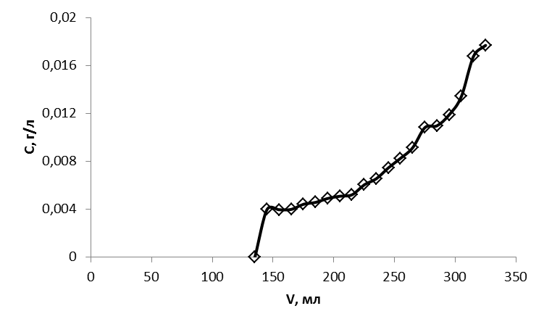
Фронтальная кривая насыщения ЗРШ метиленовым голубым (С=0,01875 г/л)

Slide 13
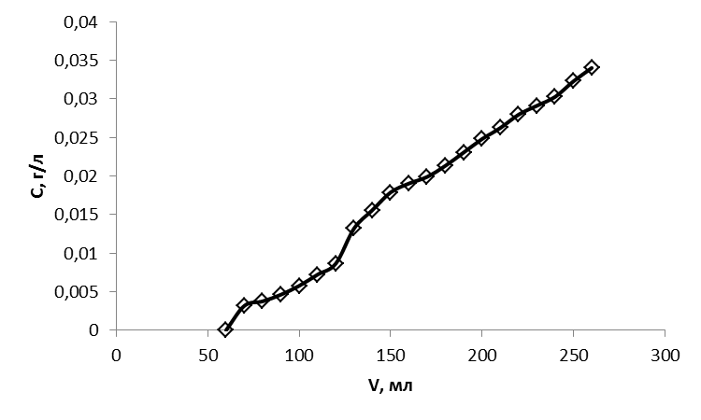
Фронтальная кривая насыщения ЗРШ метиленовым голубым (С=0,0375 г/л)

Slide 14
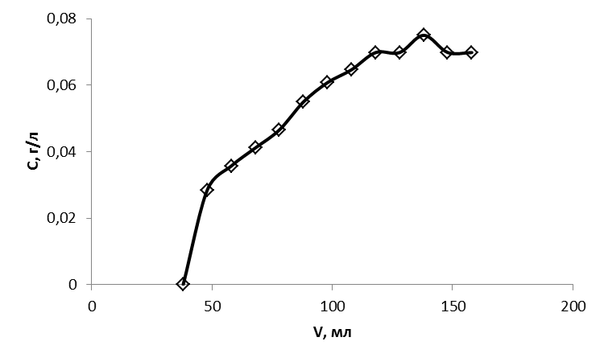
Фронтальная кривая насыщения ЗРШ метиленовым голубым (С=0,075 г/л)

Slide 15
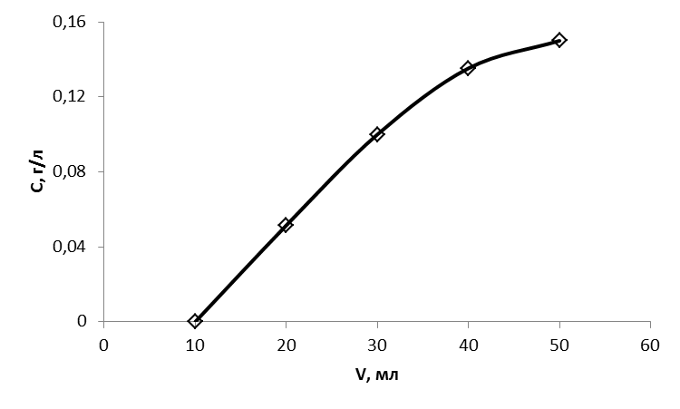
Фронтальная кривая насыщения ЗРШ метиленовым голубым (С=0,15 г/л)

Slide 16
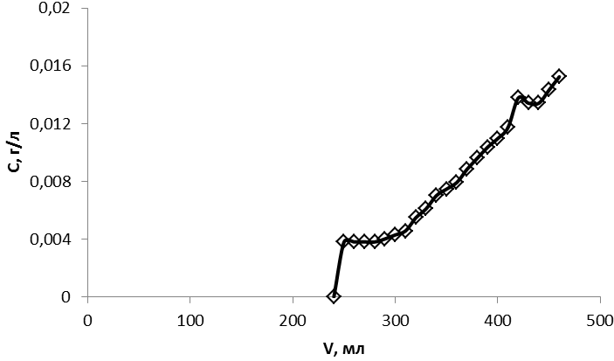
Фронтальная кривая насыщения ТШР метиленовым голубым (С=0,01875 г/л)

Slide 17
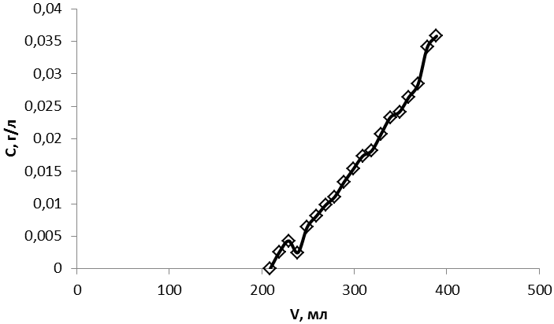
Фронтальная кривая насыщения ТШР метиленовым голубым (С=0,0375 г/л)

Slide 18
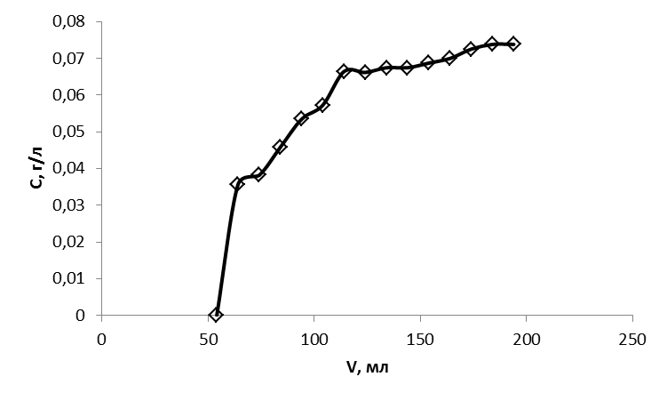
Фронтальная кривая насыщения
ТШР метиленовым голубым (С=0,075 г/л)

Slide 19
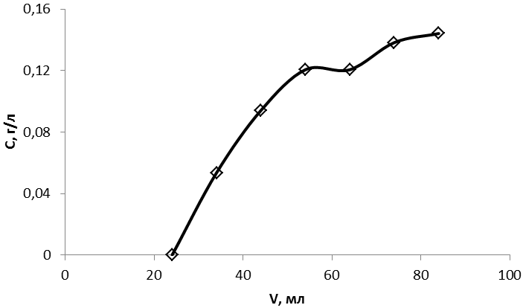
Фронтальная кривая насыщения ТШР метиленовым голубым (С=0,15 г/л)

Slide 20
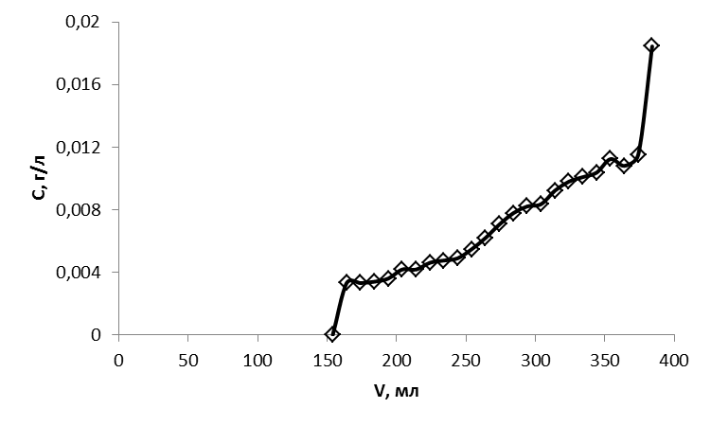
Фронтальная кривая насыщения ВДУ метиленовым голубым (С=0,01875 г/л)

Slide 21
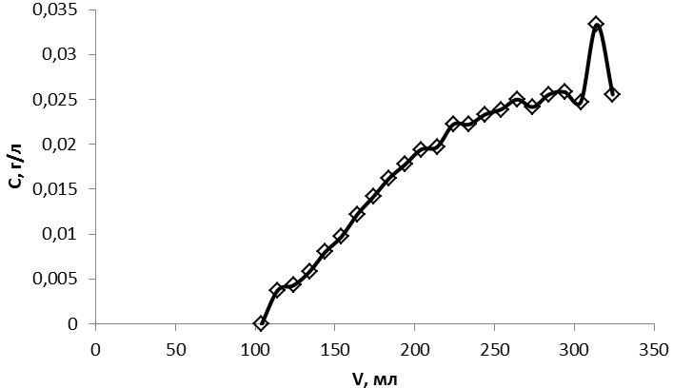
Фронтальная кривая насыщения ВДУ метиленовым голубым (С=0,0375 г/л)

Slide 22
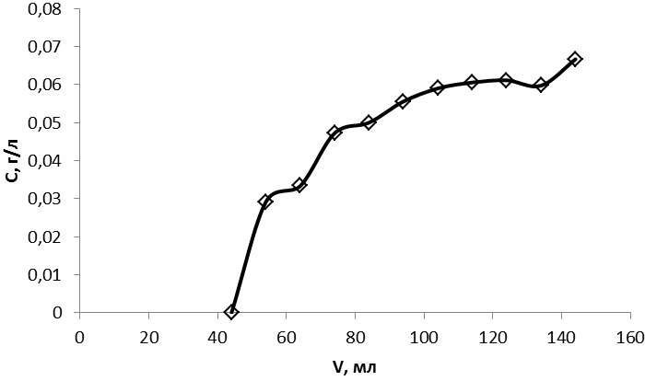
Фронтальная кривая насыщения ВДУ метиленовым голубым (С=0,075 г/л)

Slide 23
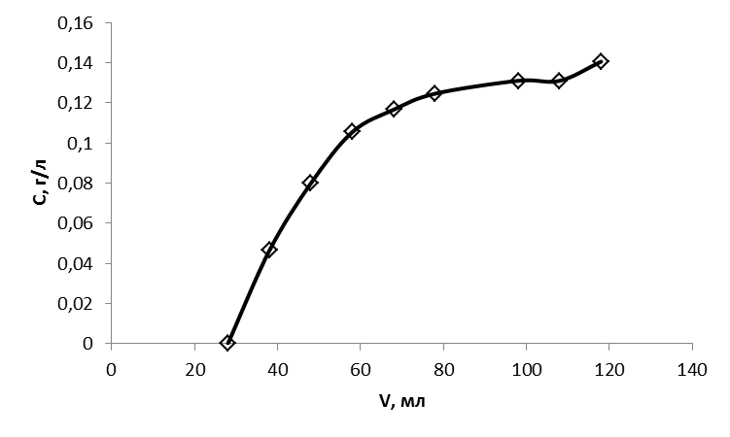
Фронтальная кривая насыщения ВДУ метиленовым голубым (С=0,15 г/л)

Slide 24
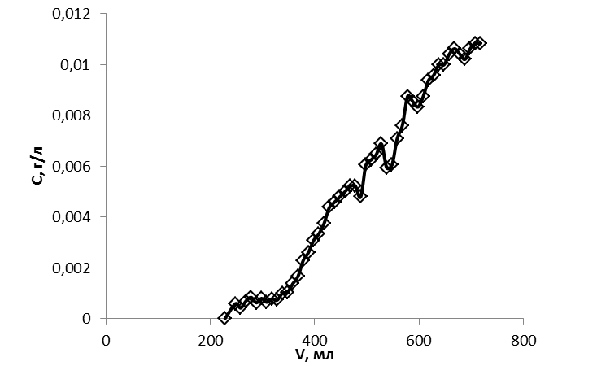
Фронтальная кривая насыщения угля БАУ метиленовым голубым
(С=0,01875 г/л)

Slide 25
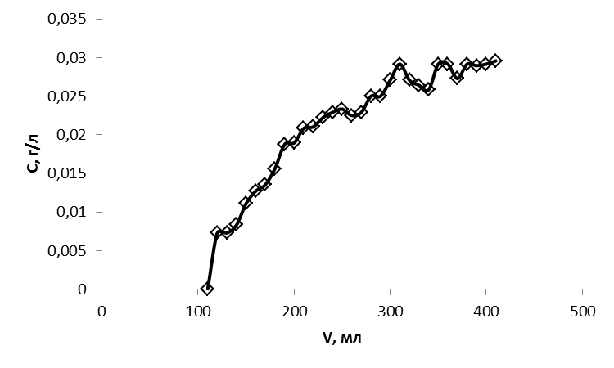
Фронтальная кривая насыщения угля БАУ метиленовым голубым
(С=0,0375 г/л)

Slide 26
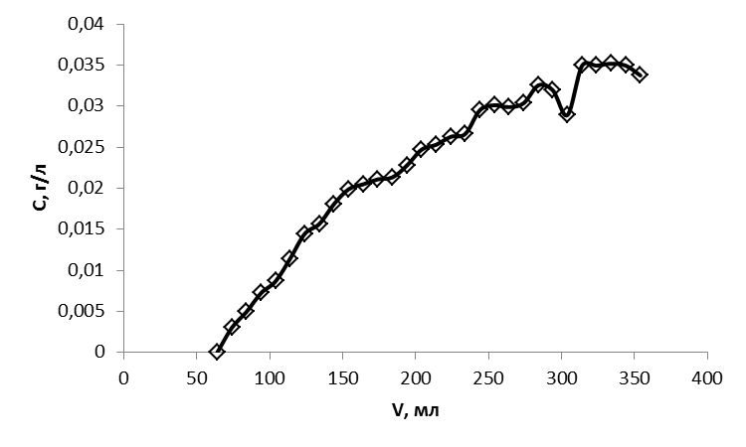
Фронтальная кривая насыщения угля БАУ метиленовым голубым
(С=0,075 г/л)

Slide 27
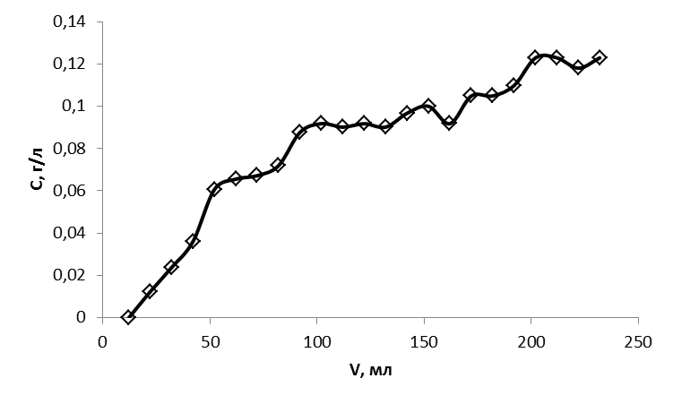
Фронтальная кривая насыщения угля БАУ метиленовым голубым
(С=0,15 г/л)

Slide 28
Как видно, из представленных графиков, с увеличением концентрации питающего раствора, объем до проскока уменьшается. Для ЗРШ при увеличении концентрации метиленового голубого от 0,01875 г/л до 0,15 г/л объем полностью очищенного раствора уменьшается со 135 до 45 мл, для ТШР с 240 до 24 мл, ВДУ со 154 мл до 28 мл и для угля БАУ с 228 мл до 12 мл.
Объем до проскока при различных концентрациях метиленового голубого увеличивается в ряду образцов:
0,01875 г/л: ЗРШ < ВДУ < БАУ < ТШР
0,0375 г/л: ЗРШ < ВДУ ~БАУ< ТШР
0,075 г/л: ВДУ < ЗРШ < ТШР ~ БАУ
0,15 г/л: ЗРШ-1~БАУ < ТШР < ВДУ

Slide 29
Выводы
1. В статических условиях исследована сорбция метиленового голубого на образцах из обработанной рисовой шелухи ЗРШ, ТШР, ВДУ в сравнении с углем БАУ.
2.Проверена коррелированность полученных изотерм сорбции с уравнениями Ленгмюра, Фрейндлиха и Дубинина.
3.Образец ВДУ может быть рекомендован для использования при адсорбции метиленового голубого в статических условиях.
4. В динамических условиях исследовано сорбционное поведение сорбентов из рисовой шелухи в сравнении с углем БАУ
5. Определено, что защитное действие образца ТШР превышает таковое для БАУ, а также для образцов ЗРШ и ВДУ.

Slide 30
Спасибо за внимание!

